Slide 1
テーマ
これまで自分がメインでやってこなかったことをやりたい
↓
カメラを使った演出をこだわりたい

Slide 2
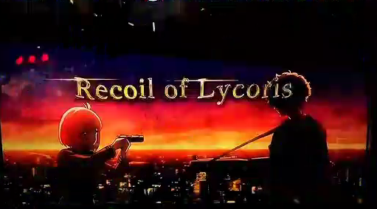
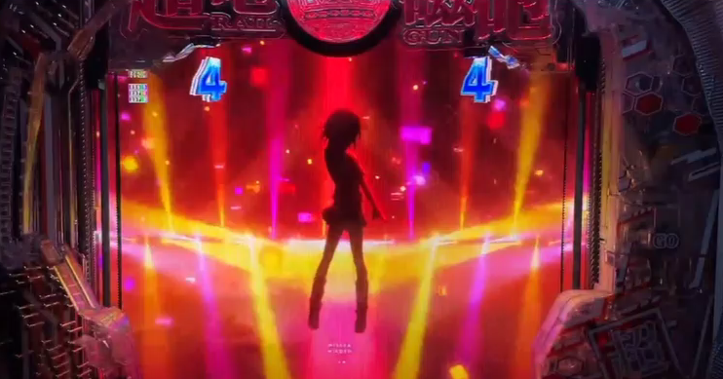
そもそもプログラムメインのカメラ演出があるのか？
アニメの台とかだとアニメの映像を使って見せていたり、
新しく映像を作ってそれを流してる台もある
アニメ映像の例
新規映像の例
L スマスロ リコリス・リコイル
Pとある科学の超電磁砲２

Slide 3
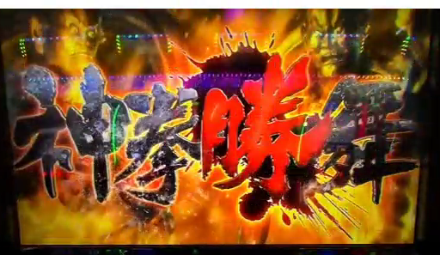
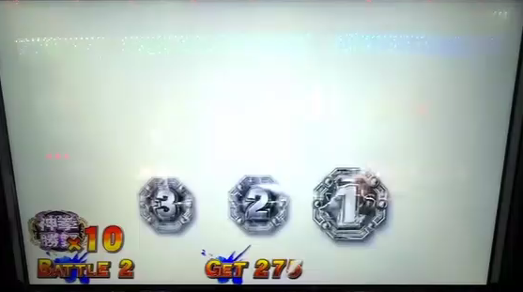
そもそもプログラムメインのカメラ演出があるのか？
しかし敵が違うだけで
カメラや構図が同じような演出も存在してる
演出の例
L スマスロ北斗の拳 転生の章2

Slide 4
制作予定
・パチスロに使えそうなカメラエディターの制作
カメラの位置や回転の変更
注視対象の指定
演出データの保存
違和感演出のフラグ設置
(画面揺れ、エフェクトの色示唆など)

Slide 5
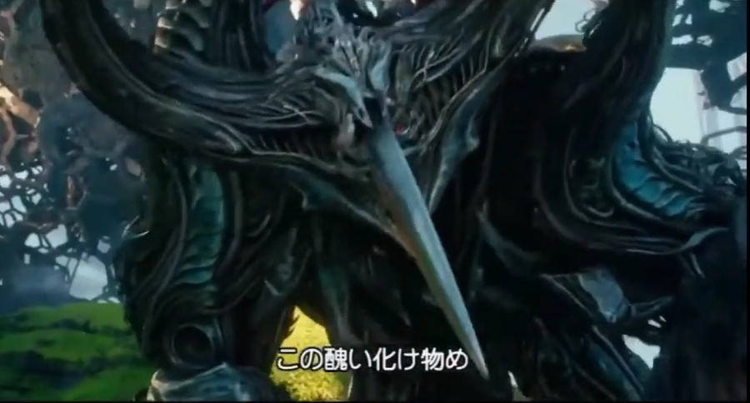
作りたい演出
バトル演出

Slide 6
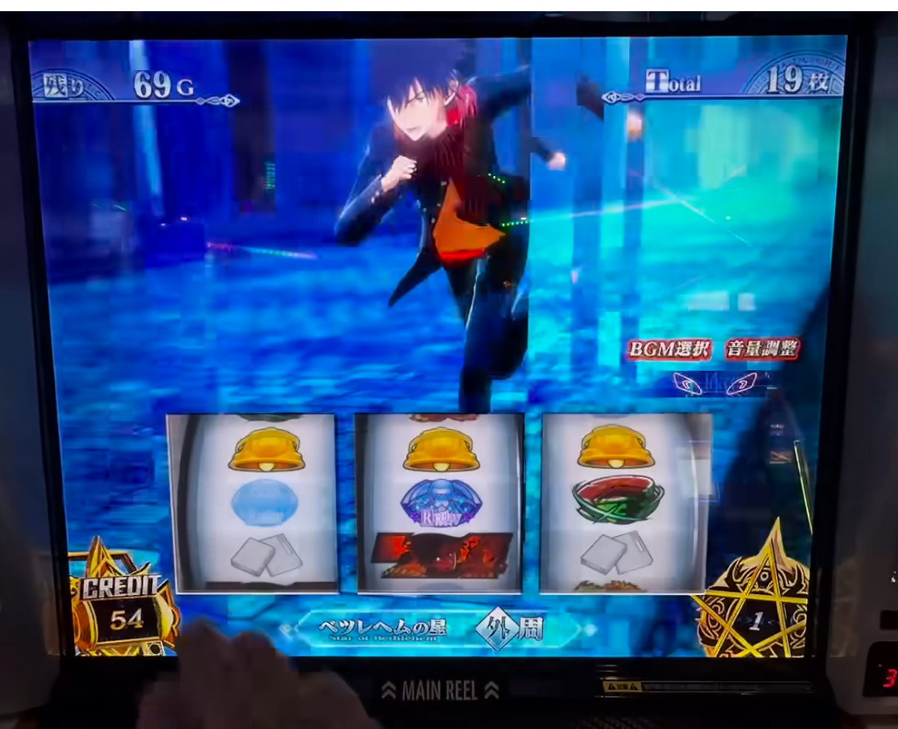
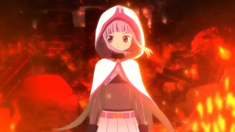
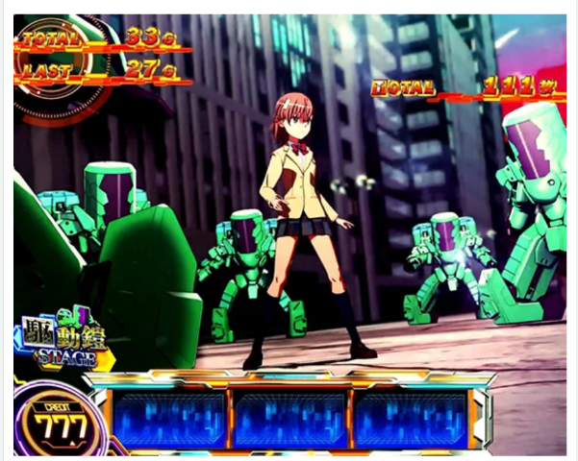
作りたいステージ
全滅!?
走る
囲まれる

